Slide 1

НАСТАВНИЧЕСТВО
квиз

Slide 2

1 раунд
верю – не верю

Slide 3
Будет дано 7 утверждений.
Вы должны ответить в бланке ответов «Верю» или «Не верю».
Время ответа на вопрос 20 секунд
СТАРТ

Slide 4
1 вопрос
Верно ли, что по исследованиям, если наставляемый
приносит наставнику кофе в понедельник утром,
эффективность работы возрастает на 50%?

Slide 5
2 вопрос
Правда ли, что в Японии существует
обряд «обмена тетрадями»,
когда наставник и подопечный пишут
друг другу мысли в одну тетрадь по очереди,
чтобы лучше понять ход мыслей друг друга?

Slide 6
3 вопрос
Cуществует ли методика,
где наставнику запрещено говорить фразу
«Я же тебе говорил»?

Slide 7
4 вопрос
В средневековых ремесленных цехах (гильдиях) ученик
не имел права жениться до окончания срока обучения,
которое могло длиться 7 лет и дольше.

Slide 8
5 вопрос
Современные исследования доказывают,
что эффективный наставник обязательно должен быть
старше своего подопечного минимум на 5 лет,
иначе у него недостаточно авторитета.

Slide 9
6 вопрос
Слово «наставник» в русском языке
произошло от словосочетания «на ставить»,
то есть человек, который «ставит на правильный путь»,
направляет, как посох (ста́вка/посох).

Slide 10
7 вопрос
В Японии есть пословица:
«Сначала наставник бьет ученика палкой,
потом ученик бьет наставника палкой,
а потом они вместе бьют палкой глупых прохожих».
Это о трех этапах обучения:
подчинение, мастерство, совместное творчество.

Slide 11

СДАЕМ БЛАНКИ!

Slide 12
ОТВЕТЫ

Slide 13

1 вопрос
Верно ли, что по исследованиям, если наставляемый приносит наставнику кофе в понедельник утром, эффективность работы возрастает на 50%?
нет, не верю - хотя кофе и правда помогает ;-)

Slide 14
2 вопрос
Правда ли, что в Японии существует
обряд «обмена тетрадями», когда наставник и подопечный пишут
друг другу мысли в одну тетрадь по очереди, чтобы лучше понять ход мыслей друг друга?
да, это реальная практика «Тё-коги» в некоторых компаниях, адаптированная под школы

Slide 15
3 вопрос
Существует ли методика, где наставнику запрещено говорить фразу
«Я же тебе говорил»?
да, это считается дурным тоном
в современном наставничестве

Slide 16
4 вопрос
В средневековых ремесленных цехах (гильдиях) ученик не имел права жениться до окончания срока обучения, которое могло длиться 7 лет и дольше
да, подмастерья действительно часто давали обет безбрачия или просто не имели права заводить семью, пока не станут мастерами, так как это отвлекало от учебы и требовало ресурсов

Slide 17
5 вопрос
Современные исследования доказывают,
что эффективный наставник обязательно должен быть старше своего подопечного минимум на 5 лет, иначе у него недостаточно авторитета
нет, реверсивное менторство (когда молодой учит опытного в новых технологиях) работает отлично. Авторитет строится на опыте и эмпатии, а не на годах

Slide 18
6 вопрос
Слово «наставник» в русском языке
произошло от словосочетания «на ставить», то есть человек, который «ставит на правильный путь», направляет, как посох (ста́вка/посох)
да, корень «став» действительно связан с положением, установкой (остановиться и встать на путь)

Slide 19
7 вопрос
В Японии есть пословица: «Сначала наставник бьет ученика палкой, потом ученик бьет наставника палкой, а потом они вместе бьют палкой глупых прохожих». Это о трех этапах обучения:
подчинение, мастерство, совместное творчество
да, это грубоватая, но точная метафора
пути «от новичка до партнера»

Slide 20
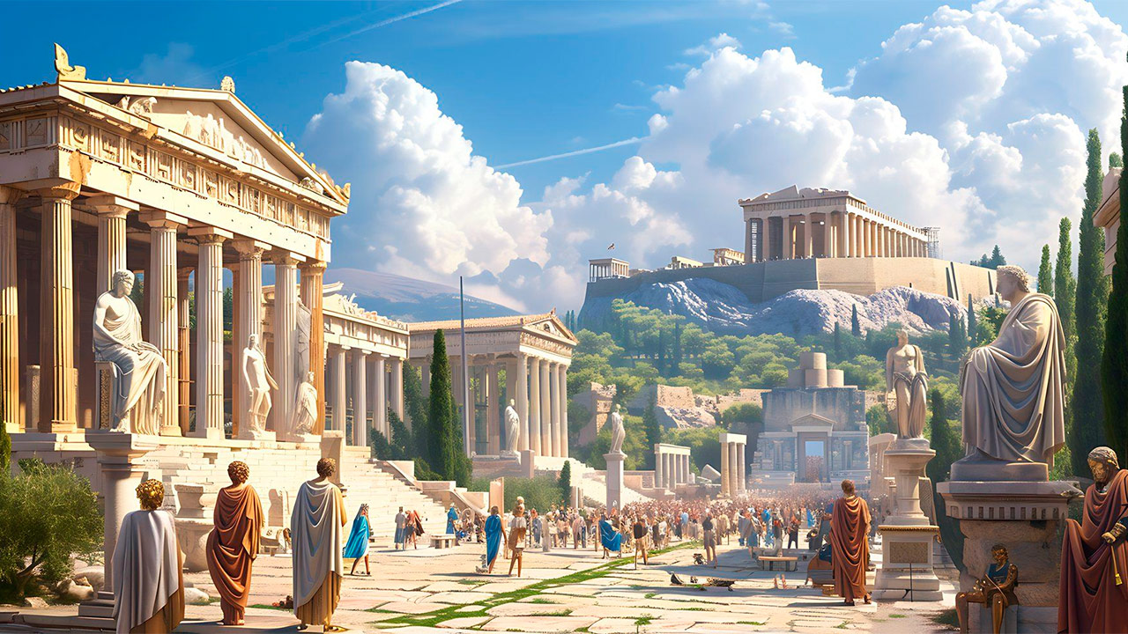
2 раунд
«Квадрат решений»
Дан вопрос и четыре варианта ответа к каждому вопросу.
Необходимо выбрать только один правильный ответ.
Время ответа на вопрос - 30 секунд.
СТАРТ

Slide 21
1 вопрос
В древнегреческой поэме Гомера «Одиссея» главный герой, отправляясь на Троянскую войну, поручает заботу о своем сыне Телемаке мудрому старцу.
Именно его имя стало нарицательным и теперь означает «наставник» или «доверенное лицо».
Как звали этого старца?
1. Аристотель
2. Ментор
3. Платон
4. Гермес

Slide 22
2 вопрос
В Японии существует особая система передачи мастерства в традиционных искусствах (чайная церемония, боевые искусства, театр Кабуки), где отношения между учителем и учеником настолько глубоки, что ученик не просто перенимает навыки, а буквально «крадет душу» мастера.
Как называется эта система?
1. Сэмпай-Кохай
2. Иэмото
3. Кайдзен
4. Банзай

Slide 23
3 вопрос
В современном бизнесе существует термин для ситуации, когда опытный сотрудник передает знания новичку, а взамен получает от него свежий взгляд и новые навыки (например, в цифровых технологиях).
Как называется такой процесс?
1. Круговорот компетенций
2. Реверсивное наставничество (Reverse mentoring)
3. Аутсорсинг обязанностей
4. Конфликт поколений

Slide 24
4 вопрос
Если провести аналогию с миром живой природы, наставничество - это не симбиоз, где оба организма просто существуют рядом.
Это скорее процесс, когда одно растение помогает другому тянуться к свету, иногда выступая опорой.
Какое природное явление лучше всего описывает хорошее наставничество?
1. Опыление (перенос пыльцы)
2. Подлесок (молодые деревья под защитой старых)
3. Фотосинтез
4. Листопад

Slide 25
5 вопрос
1. Метод кнута и пряника
2. Обучение действием (Learning by doing) в экстремальных условиях
3. Метод забрасывания в глубокую яму
4. Гипнопедия (обучение во сне)
В знаменитом фильме «Звездные войны» Люк Скайуокер проходит обучение у магистра Йоды. Йода не просто дает ему знания, но и создает сложные, стрессовые ситуации (например, поднимает истребитель из болота), чтобы Люк поверил в свои силы. Как в педагогике называется этот метод?

Slide 26
6 вопрос
В СССР была широко распространена система профессиональной подготовки на производстве, когда опытный рабочий обучал молодого прямо во время работы.
У этой системы было особое название, которое до сих пор используется в бизнесе. Какое?
Соцсоревнование
2. Институт пролетариата
3. Наставничество (в классическом советском понимании этого слова)
4. Вкалывание

Slide 27
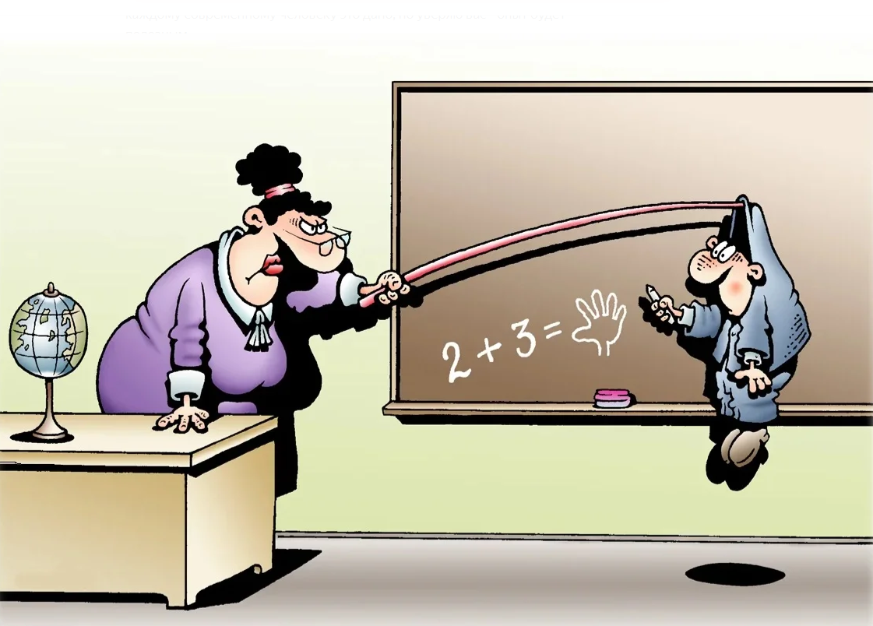
СДАЕМ БЛАНКИ!

Slide 28

ОТВЕТЫ

Slide 29
1 вопрос
1. Аристотель
2. Ментор
3. Платон
4. Гермес
В древнегреческой поэме Гомера «Одиссея» главный герой, отправляясь на Троянскую войну, поручает заботу о своем сыне Телемаке мудрому старцу.
Именно его имя стало нарицательным и теперь означает «наставник» или «доверенное лицо».
Как звали этого старца?
Интересный факт:
именно отсюда произошло слово «менторство». Богиня Афина часто вселялась в тело Ментора, чтобы давать советы Телемаху, поэтому наставничество в древности часто связывали с божественной мудростью.

Slide 30
2 вопрос
1. Сэмпай-Кохай
2. Иэмото
3. Кайдзен
4. Банзай
В Японии существует особая система передачи мастерства в традиционных искусствах (чайная церемония, боевые искусства, театр Кабуки), где отношения между учителем и учеником настолько глубоки, что ученик не просто перенимает навыки, а буквально «крадет душу» мастера.
Как называется эта система?
Пояснение:
Система «Иэмото» подразумевает, что глава дома (школы) является абсолютным авторитетом, а ученики проходят долгий путь, чтобы стать частью «семьи» мастера.

Slide 31
3 вопрос
1. Круговорот компетенций
2. Реверсивное наставничество (Reverse mentoring)
3. Аутсорсинг обязанностей
4. Конфликт поколений
В современном бизнесе существует термин для ситуации, когда опытный сотрудник передает знания новичку, а взамен получает от него свежий взгляд и новые навыки (например, в цифровых технологиях).
Как называется такой процесс?
Интересный факт:
Этот термин популяризировал Джек Уэлч (генеральный директор General Electric), который обязал топ-менеджеров учиться работе в интернете у молодых, технически подкованных сотрудников.

Slide 32
4 вопрос
1. Опыление 2. Подлесок (молодые деревья под защитой старых)
3. Фотосинтез
4. Листопад
Если провести аналогию с миром живой природы, наставничество - это не симбиоз, где оба организма просто существуют рядом.
Это скорее процесс, когда одно растение помогает другому тянуться к свету, иногда выступая опорой.
Какое природное явление лучше всего описывает хорошее наставничество?
Пояснение:
Старые деревья (наставники) защищают молодую поросль от ветра и холода, создавая среду для роста, пока те не окрепнут.

Slide 33
5 вопрос
1. Метод кнута и пряника
2. Обучение действием (Learning by doing) в экстремальных условиях
3. Метод забрасывания в глубокую яму
4. Гипнопедия (обучение во сне)
В знаменитом фильме «Звездные войны» Люк Скайуокер проходит обучение у магистра Йоды. Йода не просто дает ему знания, но и создает сложные, стрессовые ситуации (например, поднимает истребитель из болота), чтобы Люк поверил в свои силы. Как в педагогике называется этот метод?
Пояснение:
Хотя Йода использовал философию, его методы - это классика «обучения через вызов», когда наставник выводит ученика из зоны комфорта для роста.

Slide 34
6 вопрос
Соцсоревнование
2. Институт пролетариата
3. Наставничество (в классическом советском понимании этого слова)
4. Вкалывание
В СССР была широко распространена система профессиональной подготовки на производстве, когда опытный рабочий обучал молодого прямо во время работы.
У этой системы было особое название, которое до сих пор используется в бизнесе. Какое?
Интересный факт:
именно в СССР в 70-х годах движение наставничества получило государственный статус и знак «Наставник молодежи», что закрепило этот термин в русском языке

Slide 35

3 раунд
«Ну, держитесь…
щас спою»
Прозвучат фрагменты композиции,
которые оборвутся в самый неожиданный момент.
Ваша задача - продолжить и записать в бланке
следующую фразу из текста каждой песни.
СТАРТ

Slide 36

3 раунд
«Ну, держитесь…
щас спою»
ЗВУЧИТ ФРАГМЕНТ 1
ЗАПИШИТЕ СЛЕДУЮЩУЮ ФРАЗУ

Slide 37
3 раунд
«Ну, держитесь…
щас спою»
ЗВУЧИТ ФРАГМЕНТ 2
ЗАПИШИТЕ СЛЕДУЮЩУЮ ФРАЗУ

Slide 38
3 раунд
«Ну, держитесь…
щас спою»
ЗВУЧИТ ФРАГМЕНТ 3
ЗАПИШИТЕ СЛЕДУЮЩУЮ ФРАЗУ

Slide 39
3 раунд
«Ну, держитесь…
щас спою»
ЗВУЧИТ ФРАГМЕНТ 4
ЗАПИШИТЕ СЛЕДУЮЩУЮ ФРАЗУ

Slide 40
3 раунд
«Ну, держитесь…
щас спою»
ЗВУЧИТ ФРАГМЕНТ 5
ЗАПИШИТЕ СЛЕДУЮЩУЮ ФРАЗУ

Slide 41
3 раунд
«Ну, держитесь…
щас спою»
ЗВУЧИТ ФРАГМЕНТ 6
ЗАПИШИТЕ СЛЕДУЮЩУЮ ФРАЗУ

Slide 42
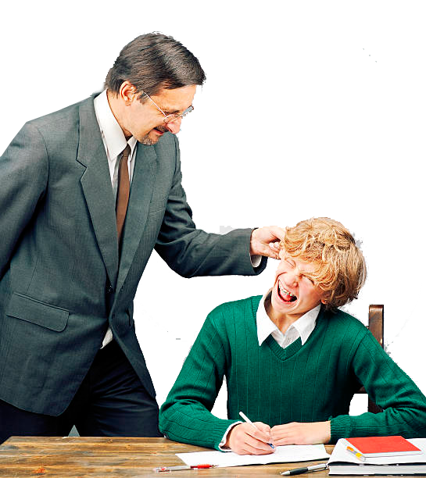
СДАЕМ БЛАНКИ!!!
ОТВЕТЫ

Slide 43
3 раунд - Ответы
1 фрагмент
меняют мир полюсами
далее

Slide 44
3 раунд - Ответы
учитель продолжается в своём ученике
2 фрагмент
далее

Slide 45
3 раунд - Ответы
3 фрагмент
с детства дружбой дорожить
далее

Slide 46
3 раунд - Ответы
наш наставник и друг самый первый
4 фрагмент
далее

Slide 47
3 раунд - Ответы
5 фрагмент
нас поклонами
далее

Slide 48
3 раунд - Ответы
что деньги – ветер
6 фрагмент
4 РАУНД

Slide 49
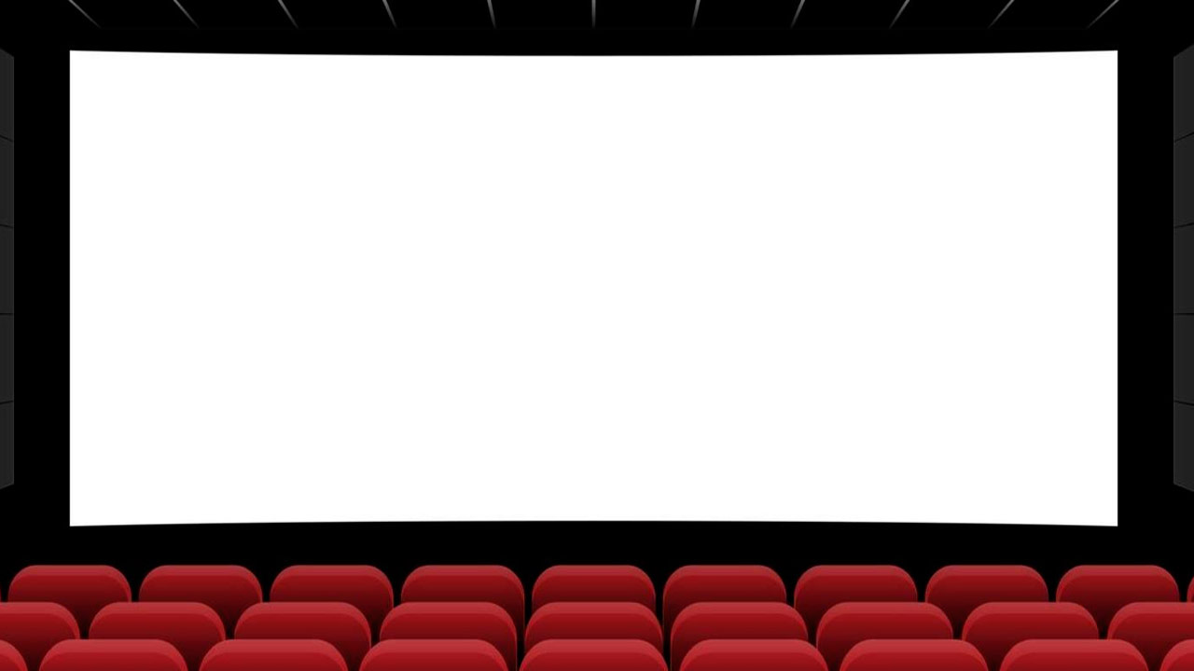
4 раунд
Наставники в кино

Slide 50
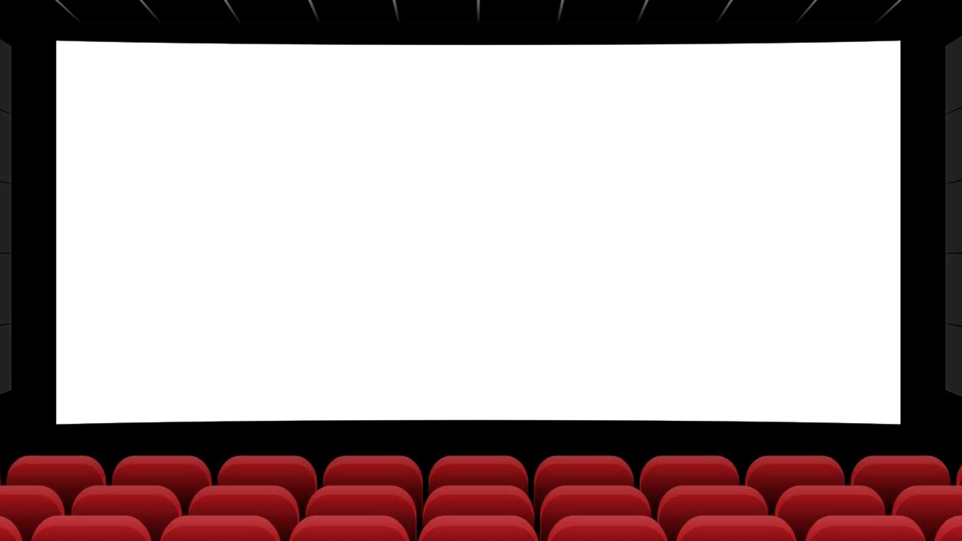
Вам будет предложен кадр из художественного или мультипликационного фильма.
Ваша задача — внимательно рассмотреть изображение, вспомнить соответствующий фильм и заполнить в бланке ответов три пункта:
1. Название фильма (или мультфильма).
2. Наставник - персонаж, который передает знания, опыт или выполняет руководящую функцию.
3. Наставляемый(ые) - персонаж (или персонажи), который получает знания, опыт или следует указаниям наставника.
СТАРТ

Slide 51
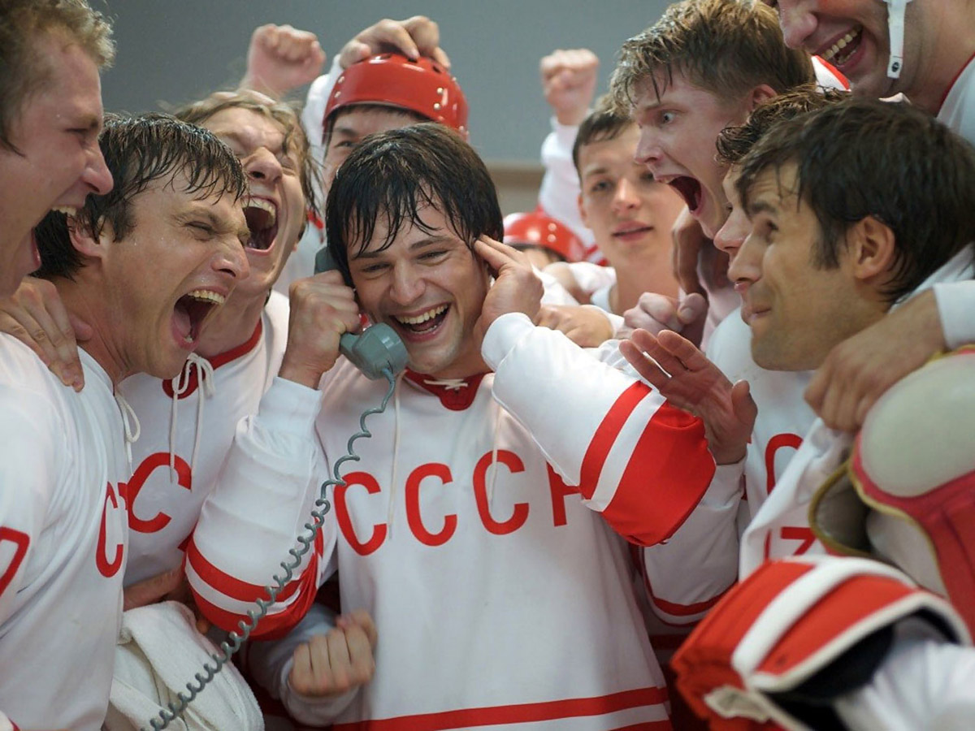
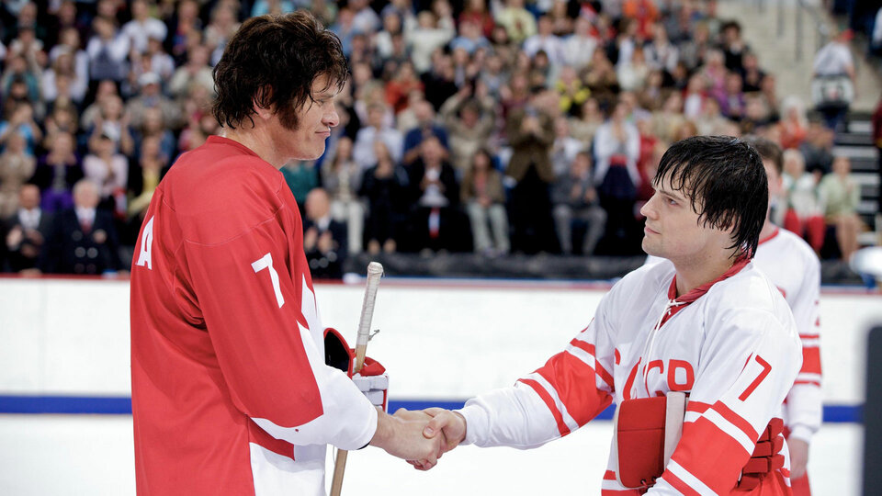
1 вопрос
следующий

Slide 52
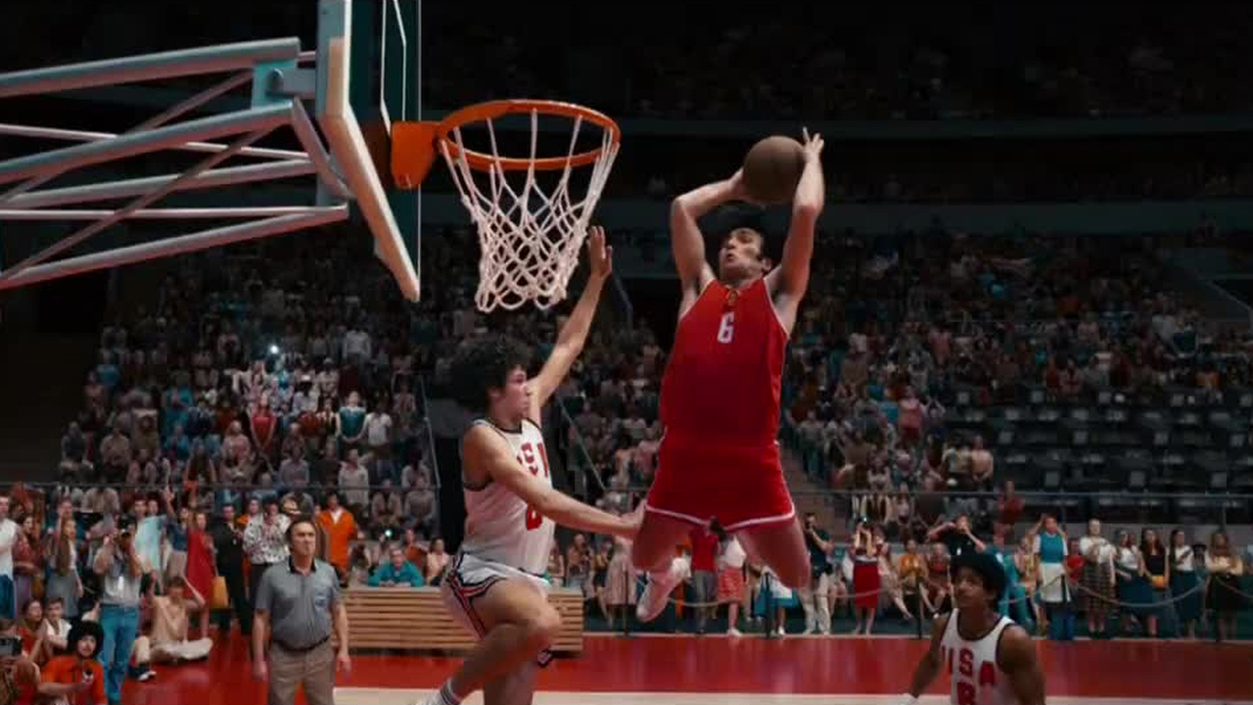
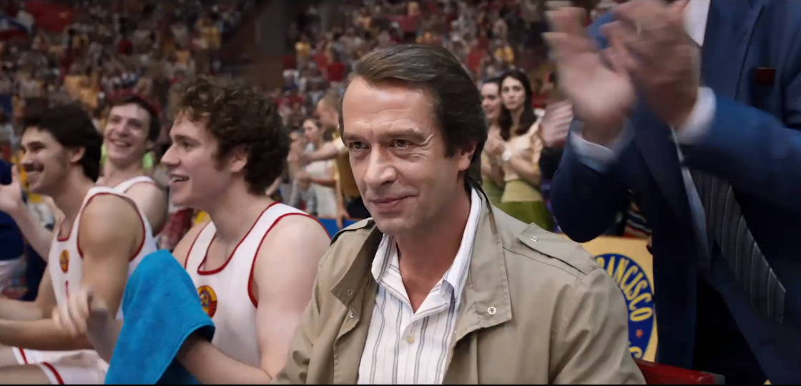
2 вопрос
следующий

Slide 53
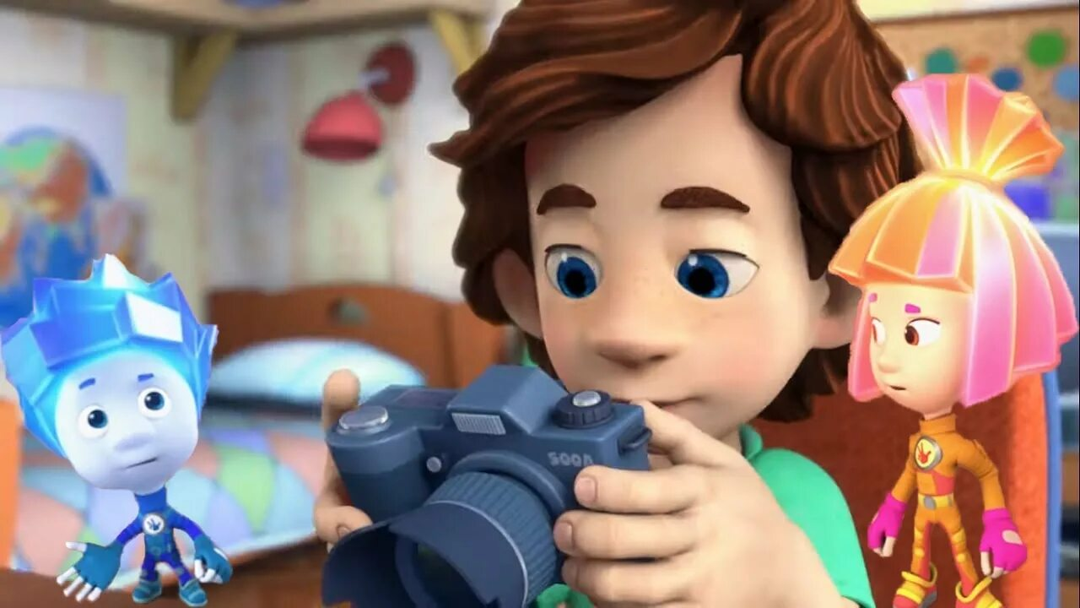
3 вопрос
следующий

Slide 54
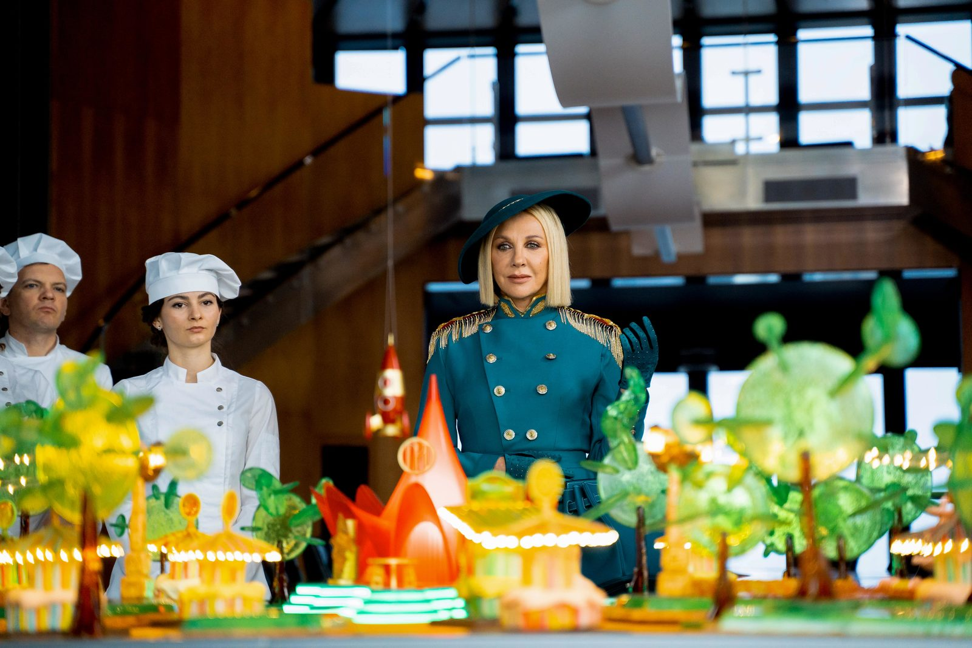
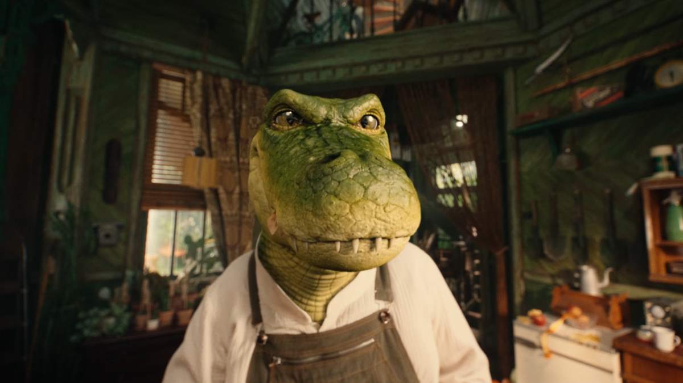
4 вопрос
следующий

Slide 55
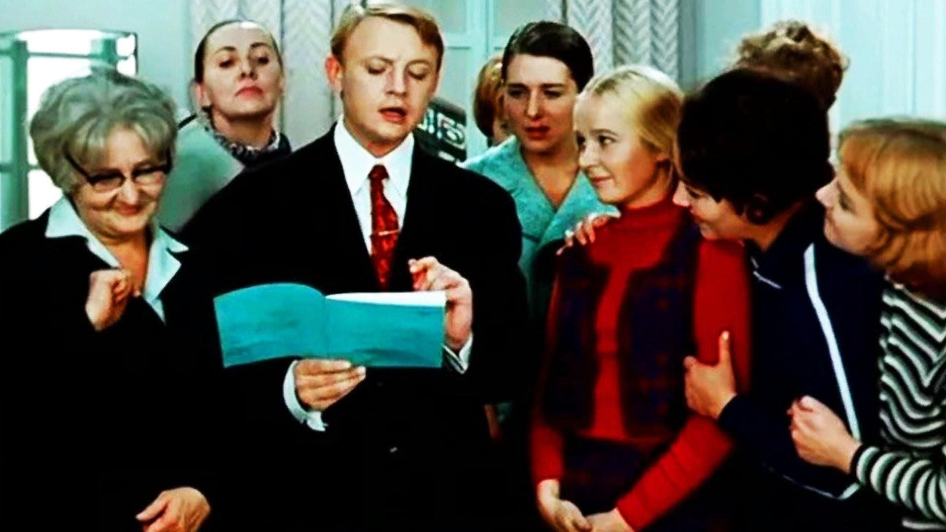
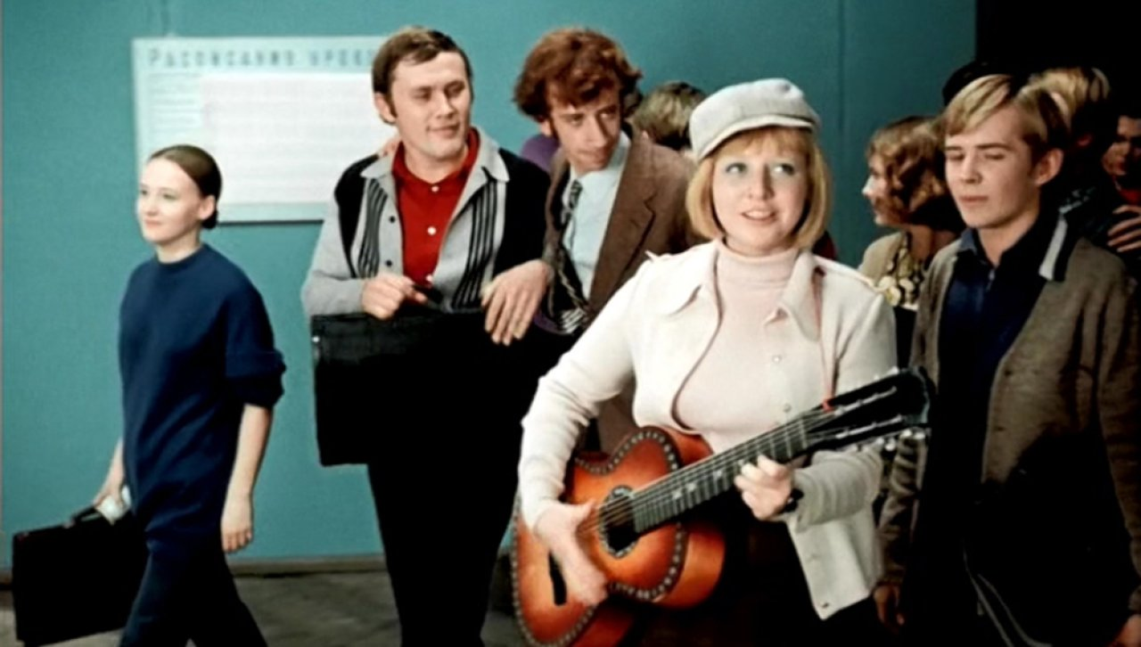
5 вопрос
следующий

Slide 56
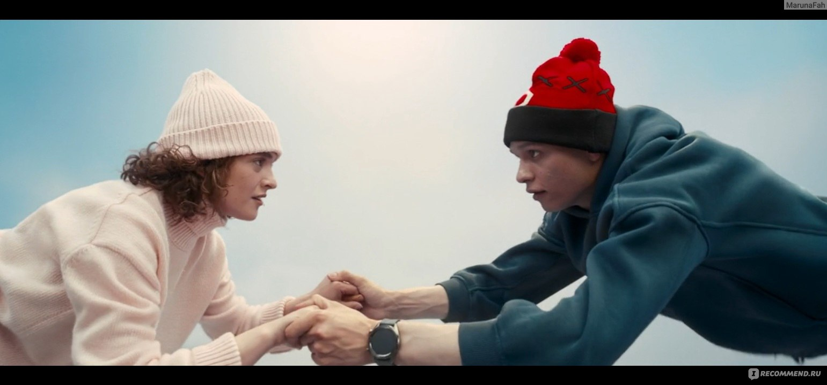
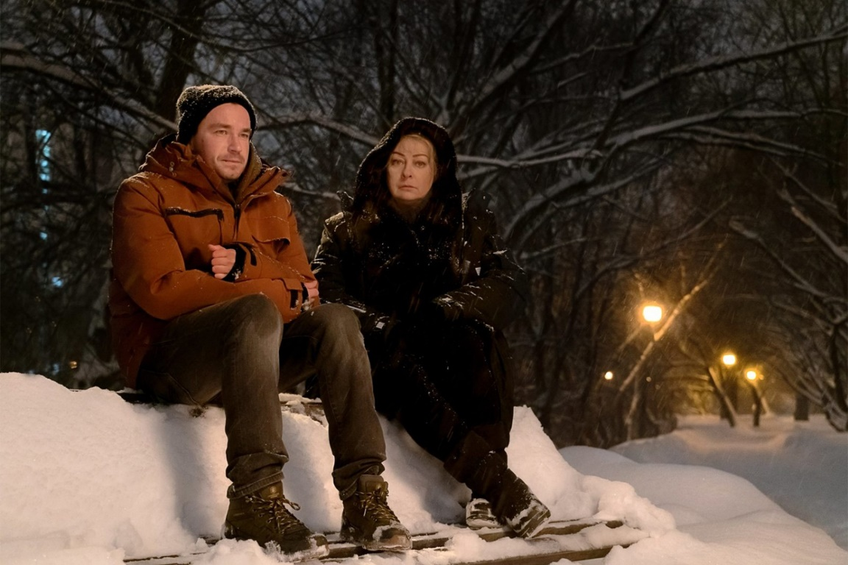
6 вопрос
следующий

Slide 57
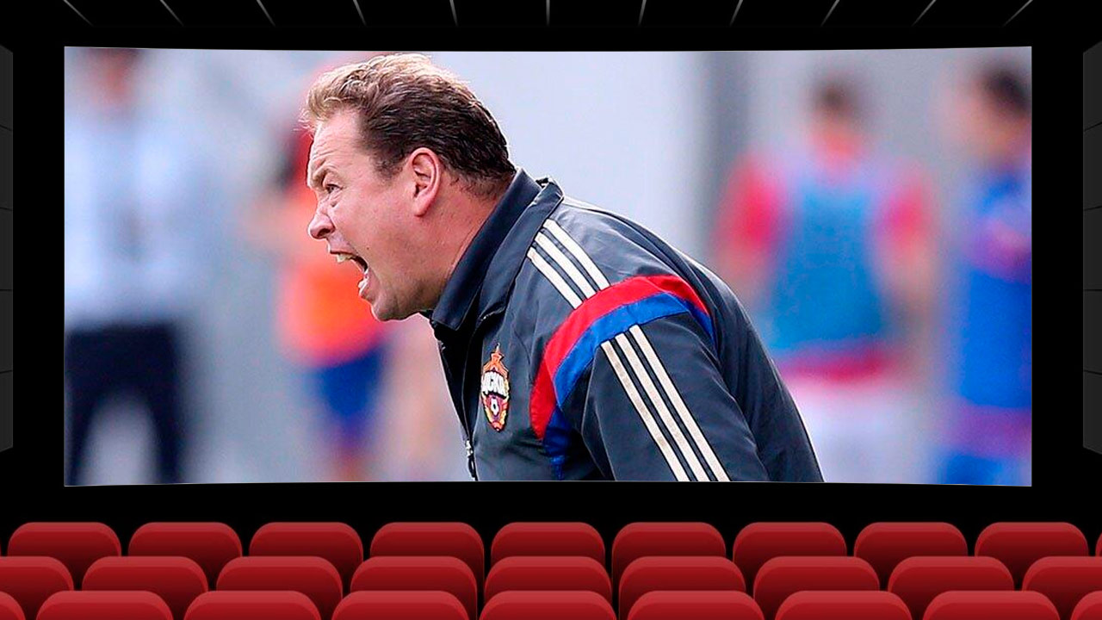
СДАЕМ
БЛАНКИ!!!

Slide 58
1 вопрос
«Легенда №17»
Наставник: Анатолий Тарасов (тренер)
Наставляемые: Валерий Харламов (участник хоккейной команды), команда
следующий

Slide 59
2 вопрос
«Движение вверх»
Наставник: Владимир Гаранжин (тренер)
Наставляемые: баскетбольная команда
следующий

Slide 60
3 вопрос
«Фиксики»
Наставники: фиксики
Наставляемый: Дим Димыч
следующий

Slide 61
4 вопрос
«Чебурашка»
Наставник: Геннадий Петрович (Гена)
Наставляемый: Чебурашка
следующий

Slide 62
5 вопрос
«Большая Перемена»
Наставник: Нестор Петрович
Наставляемые: ученики 9 «А» класса
следующий

Slide 63
6 вопрос
«Лёд»
Наставники:
Шаталина тренер наставник для Нади,
Горин – наставник спасатель для Нади в критической точке,
Наставляемый: Надя
5 РАУНД

Slide 64
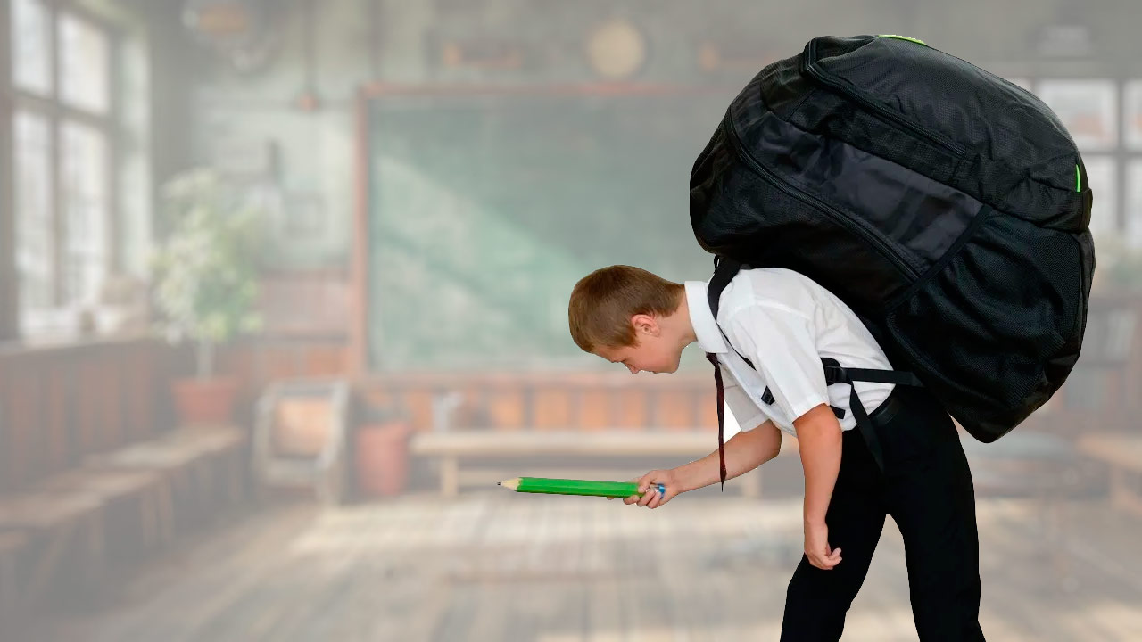
5 раунд
Нагружать
всё больше нас
стали почему-то…

Slide 65
5 раунд
Прозвучат отрывки
известных песен.
Внимательно прослушайте отрывок песни и определите,
о каком школьном предмете (или учебной дисциплине)
идет речь в каждом случае.
Ответ необходимо записать
в именительном падеже.
СТАРТ

Slide 66


1 вопрос
Дополнительный вопрос:
Сколько раз в отрывке песни
встречается слово «Фаина»?
следующий

Slide 67
2 вопрос
следующий

Slide 68
3 вопрос
следующий

Slide 69
4 вопрос
следующий

Slide 70
5 вопрос
следующий

Slide 71
6 вопрос
Сколько названий
школьных предметов
прозвучит в отрывке песни
результат

Slide 72
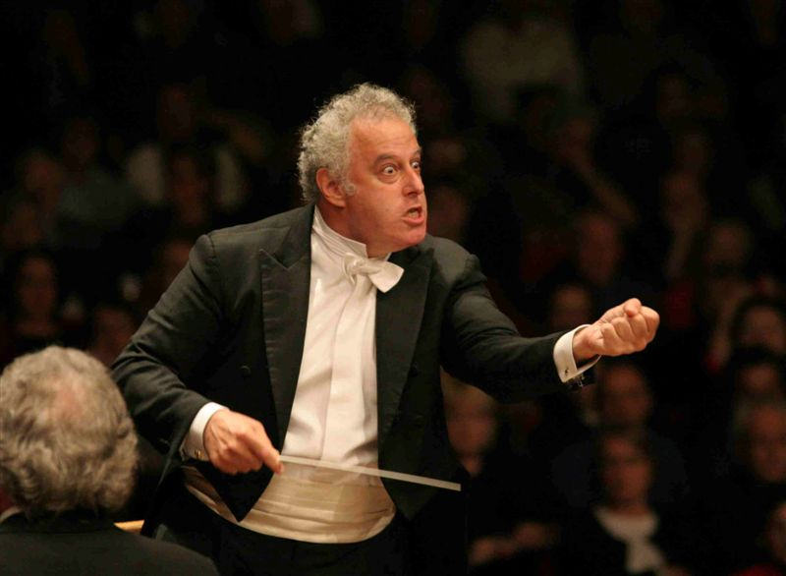
СДАЕМ
БЛАНКИ!!!
ОТВЕТЫ

Slide 73
1. Математика
2. Литература
3. Физика
4. Физическая культура
5. Обществознание, экономика
6. 10
6 РАУНД

Slide 74

6 раунд
Эмодзи-шифр

Slide 75
В этом туре вам будут представлены фразы, пословицы или крылатые выражения, зашифрованные с помощью эмодзи.
Ваша задача: расшифровать их и дать правильный ответ.
Система оценки (ставки)
У вас есть выбор тактики на каждый вопрос:
1. Обычный ответ (риска нет): Вы просто пишете версию ответа. Если ответ верный — вы получаете 1 балл. Если ответ неверный — баллы не снимаются (0 баллов за вопрос).
2. Удвоение (рискованная игра): если вы на 100% уверены в своей догадке, вы можете поставить рядом с ответом знак «+» (плюс).
Если ответ верный, вы получаете 2 балла.
Если ответ неверный, у вас снимается 2 балла (штраф).
СТАРТ

Slide 76

1 вопрос
следующий

Slide 77

2 вопрос
следующий

Slide 78

3 вопрос
следующий

Slide 79
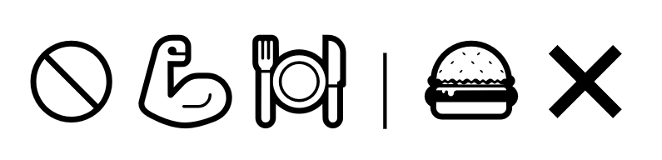
4 вопрос
следующий

Slide 80

5 вопрос
следующий

Slide 81

6 вопрос
результат

Slide 82
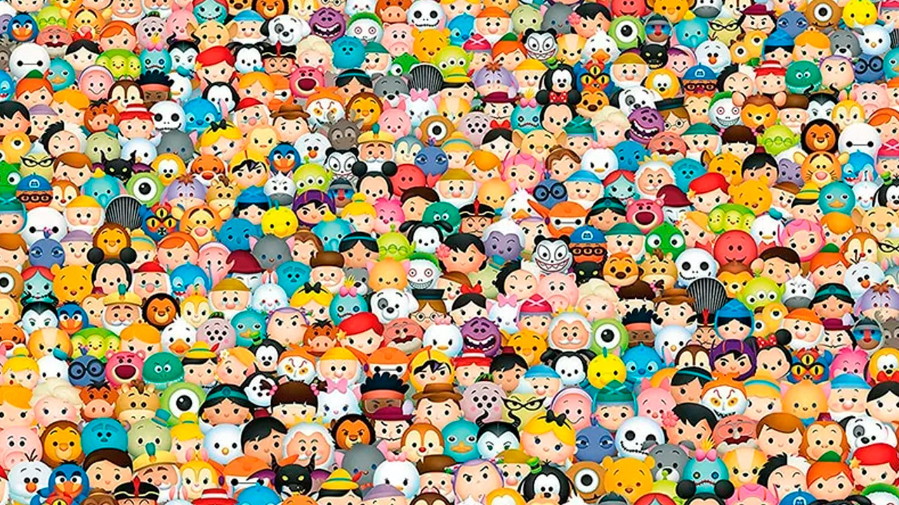
сдаем бланки

Slide 83
ОТВЕТЫ
1. «Ученье - свет, а неученье - тьма».
2. «Делу время, потехе час».
3. «Повторенье - мать ученья».
4. «Кто не работает, тот не ест».
5. «Век живи - век учись».
6. «Дорогу осилит идущий».

Slide 84
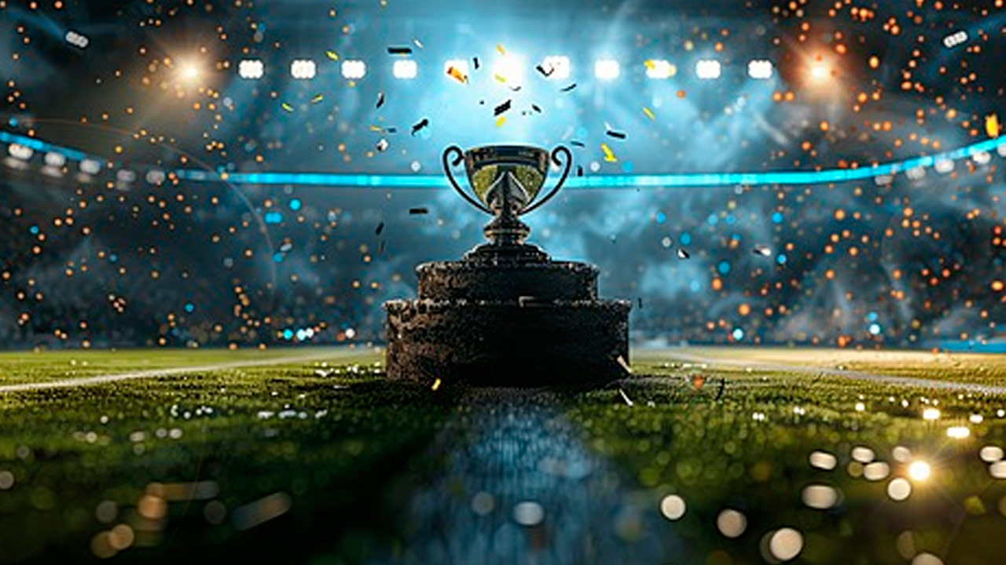
СПАСИБО ЗА УЧАСТИЕ!!!

